Slide 1
Nödvattenplanering
Vad, varför och hur?
Foto: Thomas Henrikson, MSB
Notes:
Instruktion till dig som ska visa detta bildspel; ca 15-20 min
Denna kortversion är tänkt att användas för beslutsfattare som ska få en första dragning om varför, vad och hur nödvattenplanering kan genomföras.
Detta bildspel är ett stöd och kan göras om till eget behov.
Det är till för den organisation som behöver uppdatera nytillkomna i arbetsgrupper eller beslutsfattare om:
varför nödvattenplanering behövs och hur man kan ta fram en fungerande nödvattenplan.
ge en känsla för vilka typer av åtgärder och beslut som kan följa på detta arbetet
samt vad som ankommer på de som är i beslutsfattande ställning utifrån detta arbete
Under varje bild finns en förklarande och fördjupande text som stöd till den som visar bildspelet.

Slide 2
Vad är nödvatten?
Nödvatten är vatten som distribueras till konsumenter på annat sätt än via ledningsnätet, exempelvis i tankar.
Nödvatten ska hålla samma kvalitet som dricksvatten.
Foto: Thomas Henrikson, MSB
Notes:
Definition av nödvatten:
Nödvatten är vatten som distribueras till konsumenter på annat sätt än via ledningsnätet, exempelvis i tankar.
Nödvatten ska hålla samma kvalitet som dricksvatten.

Slide 3
Varför behöver vi planera för nödvatten?
”Dubbelt så många larm om dricksvattnet i år”
Under 2019 gick kommuner ut med rekommendationer minst 70 gånger om att dricksvatten bör kokas för att förhindra att folk blir sjuka, visar Ekots enkät.
Sveriges Radio 5 december 2019
Notes:
"Nödvattenplanering är en del av samhällets krisberedskap.”
För att minimera konsekvenserna vid en störning i dricksvattenförsörjningen krävs planering och samverkan mellan kommuner och verksamhetsutövare för att få fram en väl förankrad nödvattenplanering.
Att börja planera och samverka i ett skarpt läge är oerhört resurskrävande och kostsamt.
Risken är stor att situationen förvärras.
Många verksamheter lever i tron på säkra leveranser och av god kvalitet samt att just de är prioriterade. De behöver vetskap för att kunna göra egna förberedelser.
Flertalet samhällsviktiga verksamheter är beroende av dricksvatten – ytterst handlar det om LIV OCH HÄLSA
En nödvattensituation som inte är förberedd innebär att beslut om prioriteringar fattas på ingen eller litet underlag. Det kan äventyra liv och hälsa och kosta stora pengar för samhället.
Livsmedelsverkets guide påtalar att:
Enligt lagen om allmänna vattentjänster har dricksvattenproducenten ett ansvar att leverera vatten för i första hand hushållsanvändning. Andra aktörer som bedriver vattenkrävande verksamhet kan därför behöva se över sin egen planering inför en situation då dricksvattenförsörjningen inte fungerar som vanligt.
Samtidigt har kommunerna det geografiska områdesansvaret på lokal nivå inför och vid extraordinära händelser.
Detta innebär att kommunen ska verka för att samverkan och samordning kommer till stånd med aktörer inom kommunen före, under och efter extraordinära händelser. I uppgiften ligger dessutom att samordna information till allmänheten under sådana händelser.
Dricksvattenproducenten ansvarar för leverans och kvalitet.

Slide 4
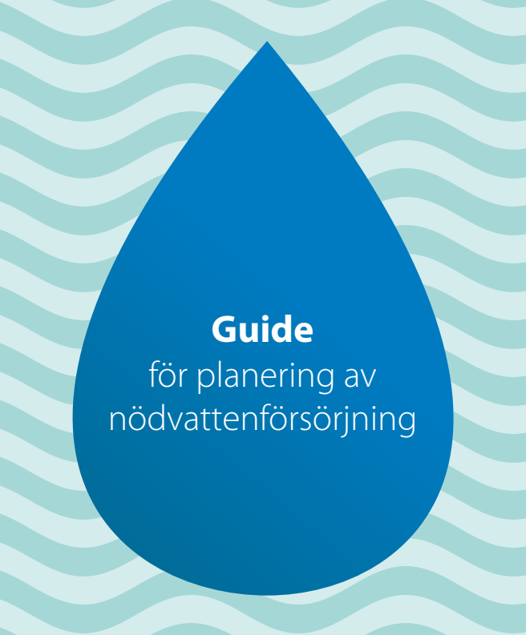
Nödvattenguiden – ditt planeringsunderlag
Livsmedelsverkets guide för nödvattenförsörjning är ett stöd till kommunens arbete och planering.
I en kritisk situation, då många ska förses med nödvatten, måste kommunledningen prioritera så att de mest sårbara och samhällsviktiga verksamheterna får dricksvatten i ett tidigt skede.
Nödvattenguiden är ett stöd för att skapa de beslutsunderlag som behövs. Den ger också en grund för vidare egen detaljerad planering.
Notes:
Varför en guide?
Livsmedelsverket har tagit fram en guide med stöd av myndigheter och dricksvattenproducenter.
Syftet är att underlätta det analys- och planeringsarbete som krävs för att ta fram en väl förankrad nödvattenplan.
Den innehåller metodstöd för att:
• Kartlägga verksamheter och funktioner som är sårbara vid dricksvattenstörningar.
• Skapa beslutsunderlag för prioriteringar.
• Beräkna nödvattenbehovet inom kommunens geografiska område.
• Bygga upp bra samverkan mellan offentliga och privata aktörer kring nödvattenförsörjning.
• Sammanställa underlag som ligger till grund för nödvattenplanen.

Slide 5
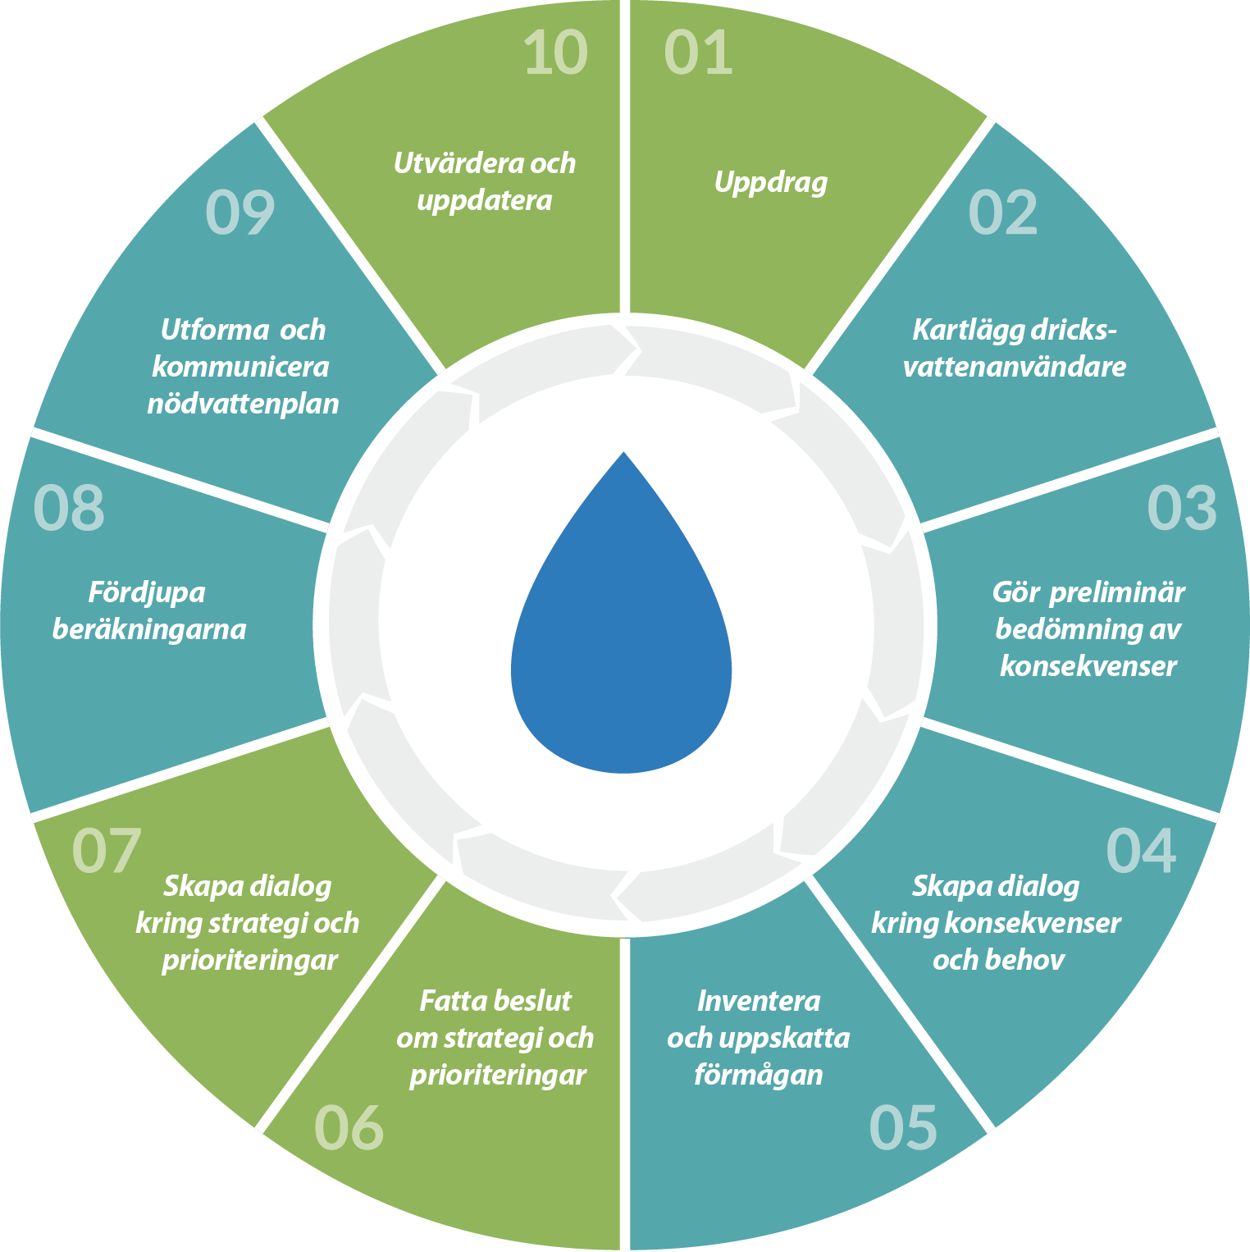
Arbetsmodellen
Notes:
En upprepande process som behöver göras i rätt ordning
När man arbetar sig igenom dessa steg ger de en grund för analysarbetet inför upprättande av nödvattenplanen.
Även om man idag har en nödvattenplan (9) så är det viktigt att man ändå börjar i (1) när den ska revideras.
En omsorgsfull analys kan också ge förutsättningar för eventuella prioriteringar i ledningsnätet.
Det finns skäl till varför det är olika steg i arbetsmodellen och att de kommer i just den här ordningen.
Det är viktigt att göra arbetet metodiskt för att förbättra samhällets förmåga att hantera allvarliga störningar i dricksvattenförsörjningen.
Genom arbetssättet skapas insikter hos de kunder som intervjuas eller kontaktas under arbetet.
Kunderna får klart för sig vad som gäller i en krissituation; att leveranser kan utebli i en kris och om de är prioriterade eller ej. Vi vill att de i så stor utsträckning som möjligt skapar egna rutiner och lösningar för att gå så skadefria ur en kris som möjligt.
Att börja planera och samverka i ett skarpt läge är oerhört resurskrävande och kostsamt. Risken är stor att situationen förvärras.
Livsmedelsverket förordar att arbetet görs i samarbete mellan kommunens beredskapsansvarige och den som producerar och distribuerar dricksvatten.
Detta för att båda parter sitter på olika informationsbitar.
Kommunen är geografiskt områdesansvarig och dricksvattenproducenten är ansvarig för dricksvattenleveransen.

Slide 6
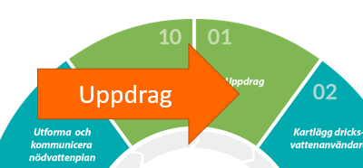
Det startar med ett uppdrag
Notes:
Det är centralt att det finns någon form av beslut, mandat och uppdrag från behörig politisk instans för att initiera arbetet och ge det en riktning.
Uppdraget behöver, som Livsmedelsverket ser det, komma från kommunledningen. Det är de som är ytterst ansvariga för de beslut som tas i ett skarpt läge när resurserna inte räcker till. Tas beslutet hos VA-huvudmannen så finns det en risk att uppdraget inte blir tillräckligt brett.
Planeringen är nödvändig.
I en kris är det en omöjlig situation för en ledningsgrupp att fatta väl avvägda beslut utan färdigt underlag och under stress.
Om inte planeringen finns på plats blir det den enskilde teknikern på vattenverket som tar beslutet vart de första nödvattentankarna körs ut. Det finns erfarenheter från VAKA av detta.
Den projektgrupp som tagit fram metodiken för nödvattenplanering tror att oavsett tidigare planering är det klokt att gå igenom de här metodstegen med visst intervall. Det som redan finns på plats tar liten tid, och annat kan vara nödvändiga kompletteringar.
Beroende på om man är en liten eller stor kommun har projektgruppen uttryckt att det kan skilja i vad som är lämpligt och möjligt. Till exempel att försöka identifiera alla vattenanvändare. I den stora kommunen kan man i stället fokuserar bara på vissa kategorier. Här är guiden och dess bilagor stöd för att göra det urvalet.
Det arbete som görs inom ramen för processen är också en del av kommunens risk- och kontinuitetshantering

Slide 7
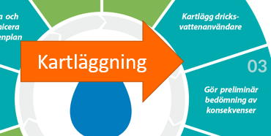
Kartlägg behoven
Notes:
Kartläggningen är till för att skaffa sig ett underlag för att veta vilka som använder vatten och på vilket sätt, och vilket behov av kvalitet som finns
För att kunna utforma en strategi för nödvattenförsörjning behöver kommunen kartlägga hur många människor som vistas i kommunen och vilka typer av verksamheter som finns inom kommunens geografiska område.
Samhällsviktiga verksamheter måste kunna upprätthållas även vid en allvarlig störning i dricksvattenförsörjningen.
Därför blir det viktigt att ha kunskap om vilka verksamheter som behöver prioriteras.
Kommunen behöver nu identifiera samhällsviktiga verksamheter och kritiska beroenden. Men också få aktörerna att själva bedöma vad är acceptabel avbrottstid om behöver verksamheten upprätthållas.
Verksamheter som inte klassas som samhällsviktiga kan ändå vara mycket betydelsefulla. Till exempel för kommunens framtida utvecklingsmöjligheter.
Är dessa verksamheter känsliga för störningar i dricksvattenförsörjningen kan de vara mycket svåra att prioritera bort vid en nödvattensituation. För att skapa ett helhetsperspektiv är det viktigt att identifiera dessa och se till att de finns med i analysen kring sårbarhet och prioriteringar.
I nästa steg, 03, läggs grunden för att göra en första preliminär bedömning av konsekvenser
1. Påverkan på de olika verksamheterna vid dricksvattenstörningar.
2. De olika verksamheternas betydelse för den enskilda människan och samhället.
Det går att sortera in dessa i ungefär samma kategorier som i arbetet med Styrel
1. Verksamhet som har stor betydelse för liv och hälsa. - Exempel: Dialyssjukvård
2. Verksamhet som har stor betydelse för samhällets funktionalitet. - Exempel: Livsmedelsförsörjning
3. Verksamhet som har stor betydelse för miljön. - Exempel: Sophantering
4. Verksamhet som representerar stora ekonomiska värden. - Exempel: Stora företag
5. Verksamhet som har stor betydelse för sociala och kulturella värden. - Exempel: Arkiv
6. Övrig verksamhet. - Exempel: Små och medelstora företag

Slide 8
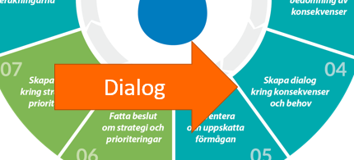
Prata med berörda
Notes:
Utifrån den preliminära konsekvensbedömningen behövs en dialog med de identifierade offentliga och privata aktörer för att få en fördjupad bild av konsekvenser.
Dialogen behövs göras med rätt beslutsnivå hos företagen.
Kommunen behöver kunna hantera information kring företagshemligheter på ett korrekt sätt för att få tillgång till information. Därför behövs planering inför dialogerna.
När vi för en dialog med de identifierade aktörerna behöver vi:
- diskutera verksamhetens nödvattenbehov och vilka egna reservlösningar som finns i verksamheten. Vilka möjligheter finns för att förbereda sig inför en störning och minska de egna konsekvenserna?
- diskutera verksamhetens eller företagets betydelser för att minska konsekvenserna för människor och samhället
- skapa en bra relation inför en kommande kris
- samtala om strategi och framtidsplaner/expansion/utvecklingsplaner – både hos kommunen som företaget
ställa frågor om det finns förändringar i verksamheten som påverkar dricksvattenbehovet.
…och slutligen ha en dialog om dricksvattenbehovet inför slutplanering och prioritering av nödvattenförsörjning.
Steg 5
Efter dialogen inventeras vad som finns på plats avseende utrustning, personal och transporter.
För att utforma det underlag som behövs vid prioriteringsdiskussionerna behöver kommunen göra en bedömning av hur mycket dricksvatten som kan distribueras inom givna tidsintervaller. Det vill säga göra en beräkning av hur stora volymer nödvatten som kan levereras på kort respektive lång sikt och inom hur många timmar den allra första leveransen är möjlig att genomföra.
För att göra denna sammanställning behöver kommunen:
• Sammanställa en lista med egna tankar, kärl och tankbilar som finns för nödvatten.
• Inventera om det är möjligt att hyra tankar, kärl, tankbilar från andra aktörer.
• Skapa en bild av var annat dricksvatten kan hämtas.
• Skapa en realistisk bild av hur lång tid alla moment i kedjan tar att utföra.
När man räknar på litrar som kan köras ut är det möjligt att jämföra med det preliminära behov som räknats fram utifrån både invånarantal/säsongsbundna förändringar och verksamheters behov, både samhällsviktiga som övriga.
I den jämförelsen går det sedan att få en uppfattning om hur räcker dagens förmåga till? Här följer steg 6

Slide 9
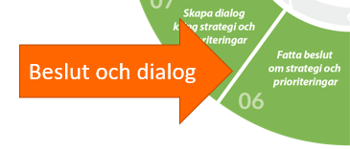
Beslut om prioriteringar
Notes:
Enlig Livsmedelsverkets guide bör den övergripande strategin innehålla en beskrivning av ambitionsnivå.
• Inom hur många timmar ska hushållen och prioriterade verksamheter ha tillgång till nödvatten?
• Vilka verksamheter ska prioriteras och få tillgång till nödvatten vid en störning i dricksvattenförsörjningen?
Strategin för nödvattenförsörjning bör delas upp i olika typer av scenarier och tidsperspektiv och innehålla motiv till prioriteringarna. Motiv till varför man eventuellt prioriterar annan verksamhet än de samhällsviktiga, exempelvis ett stort privat företag som inte klassas som samhällsviktigt.
Strategin bör också innehålla eventuella villkor för nödvattenförsörjning, kopplat till avtal, och om leveransen av nödvatten begränsas vid en utdragen händelse.
Men också innehålla en beskrivning av vilka verksamheter som inte är prioriterade.
När beslut om vilka prioriteringar som ska göras är fattade behövs en dialog igen. Den kan genomföras på flera sätt. Några exempel:
• Information i kommunens samverkansforum där olika aktörer träffas och diskuterar krisberedskap och hantering av samhällsstörningar.
• Dialog genom möten med de olika verksamheterna och företagen.
• Dialog genom brev ställda direkt till verksamheterna eller företagen.
• Dialog med olika typer av företagarföreningar.

Slide 10
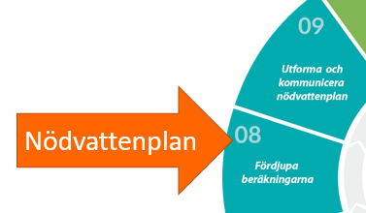
Dags att planera!
Notes:
I det här läget finns en uppfattning om vilka resurser som kommunen kan nyttja. Vi vet också vilka prioriteringar som behöver göras.
Det är nu dags att utforma de planer som behövs utifrån olika scenarier och geografiska utbredningar.
Nödvattenplanen ska resurssättas och tidsplaneras och ska vara:
realistisk att genomföra
beslutad och prioriterad av politisk församling
kommunicerad med kunder
förankrad i den verksamhet som ska verkställa planen.

